Slide 1
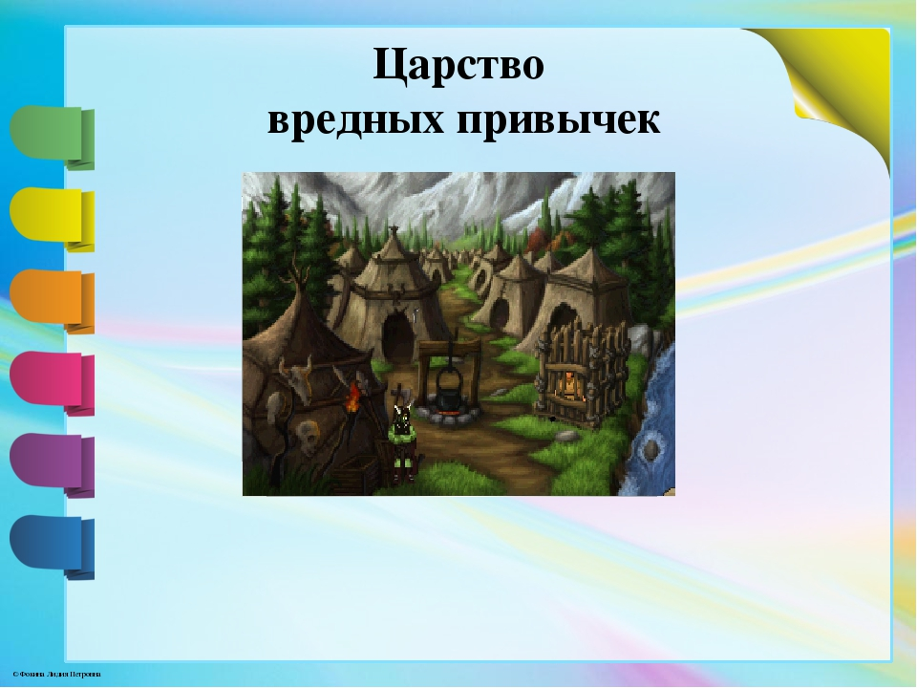

Slide 2

Итак, друзья, мы начинаем
Пороки смело обличать,
Ну что сегодня мы имеем?
Об этом стоит рассказать.
Сюжеты явно всем знакомы-
Несложно будет все понять!
Мы далеко ходить не будем-
Пример наглядный всем
вокруг.
Давно об этом говорят все-
Не сразу все случилось
вдруг.

Slide 3
Что же такое привычка
Привычка – это особенность человека привыкать к каким-то действиям или ощущениям. Например, чистить зубы, делать зарядку, заниматься спортом….

Slide 4
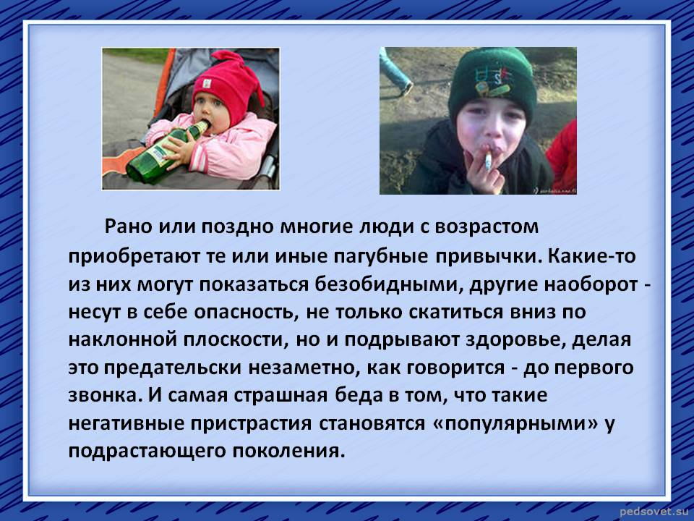

Slide 5
К вредным привычкам можно отнести
* Алкоголизм
Наркомания
Курение
Игровая зависимость (игромания)
Интернет-зависимость, гаджетзависимость и селфи, когда мы жаждем острых ощущений и делаем селфи в очень опасных местах.
Привычка грызть ногти, карандаш или ручку
Привычка сплёвывать на пол
Употребление нецензурных выражений
Злоупотребление “словами-паразитами”
Привычка опаздывать
Лень и неряшливость

Slide 6
Как же мы попадаем в «Рабство вредных привычек»
Тысячи лет назад на земле существовали рабовладельческие государства. Рабы строили дороги, дворцы, пирамиды… Жизнь раба ничего не стоила: его можно было унизить, продать, убить… Прошли века, и человечество избавилось от рабства, но в наши дни сохраняется добровольное рабство.

Slide 7
Все они добровольно становятся рабами вредных привычек. В этом царстве самые крупные города с драконами – это НИКОТИН, АЛКОГОЛЬ, НАРКОТИК, АЗАРТ, СКВЕРНОСЛОВИЕ, ИГРОМАНИЯ. Люди, которые попали к ним в плен, становятся безвольными, жалкими жертвами своих привычек. Их удел: нищета, болезнь, смерть.

Slide 8
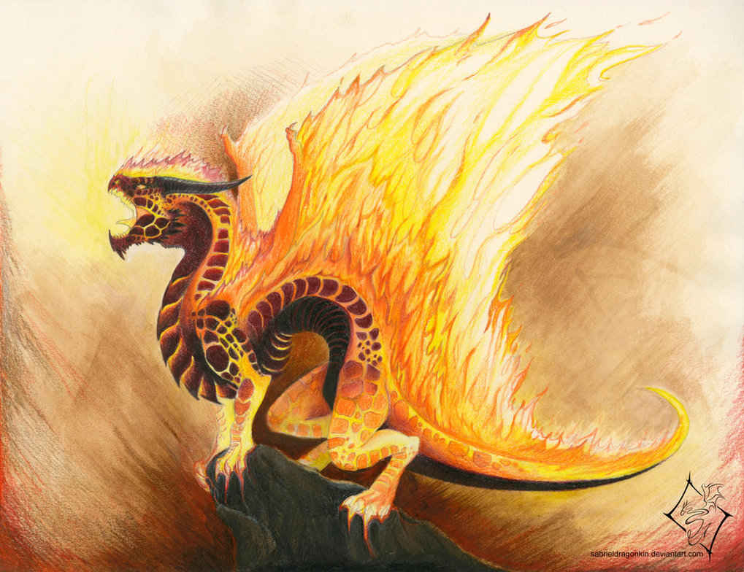
И вот представьте себе, что есть такие люди, которые сами лезут в пасть дракона, и только хруст стоит от того, как перемалывает человеческие жизни страшное чудовище.

Slide 9
Некоторые думают, что сумеют выскочить из пасти дракона, но,
оказывается, что они переоценили свои силы и их ждет гибель. Каждая голова дракона имеет свое имя – это вредная привычка, которая превращается в смертельно опасную болезнь.

Slide 10
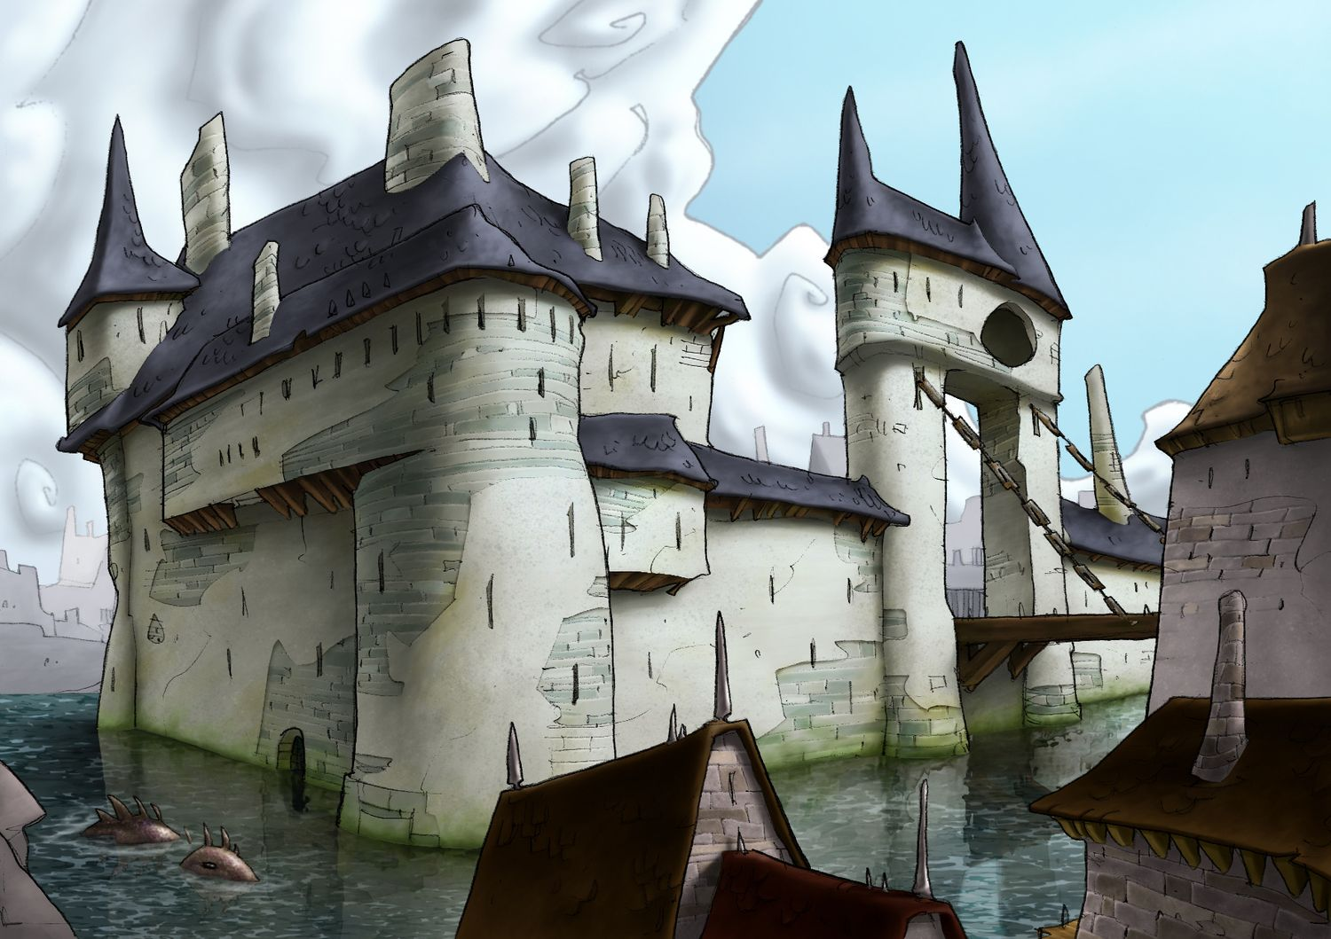
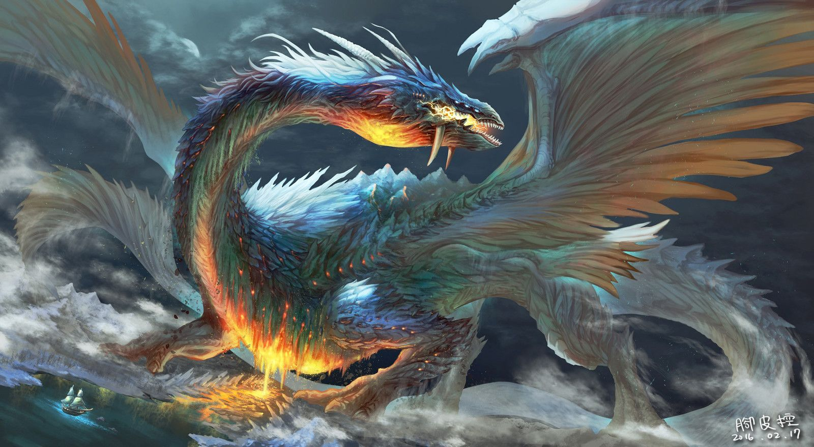
ГОРОД «АЛКОГОЛИЯ »

Slide 11
Вредная привычка - алкоголизм
Пьянство очень быстро перерастает в манию – алкоголизм. Алкоголь – самый распространенный наркотик, который ежегодно губит сотни людей. Это тоже яд, он нарушает работу всех внутренних органов. Подросток, который может выпить пиво, энергетик, со временем позволит себе и более горячие напитки. Со временем подростку становится безразлично мнение окружающих, он становится рабом своей вредной привычки.

Slide 12
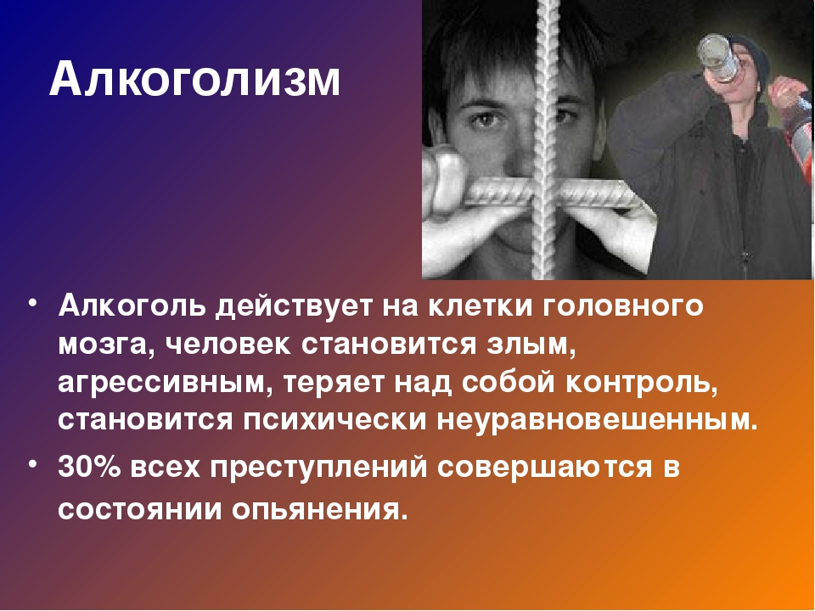
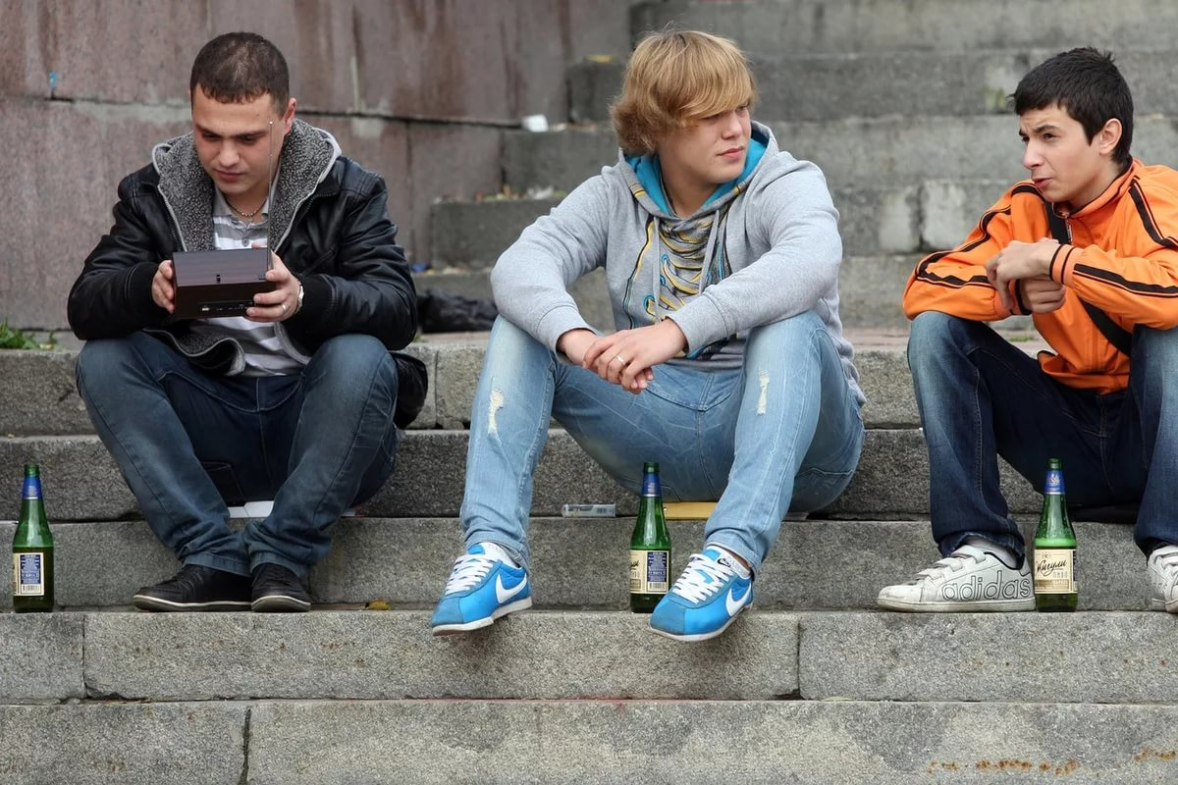

Slide 13
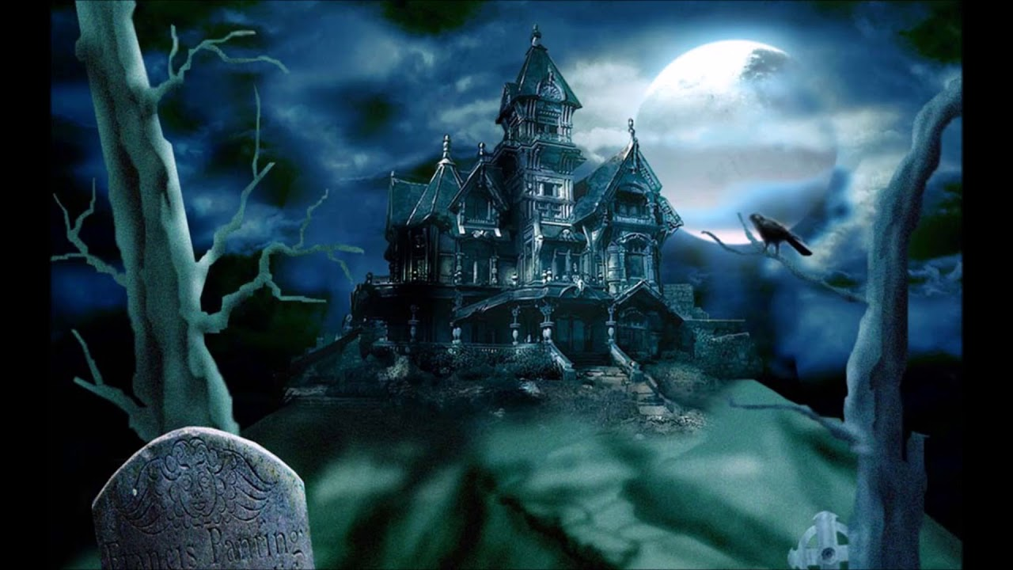
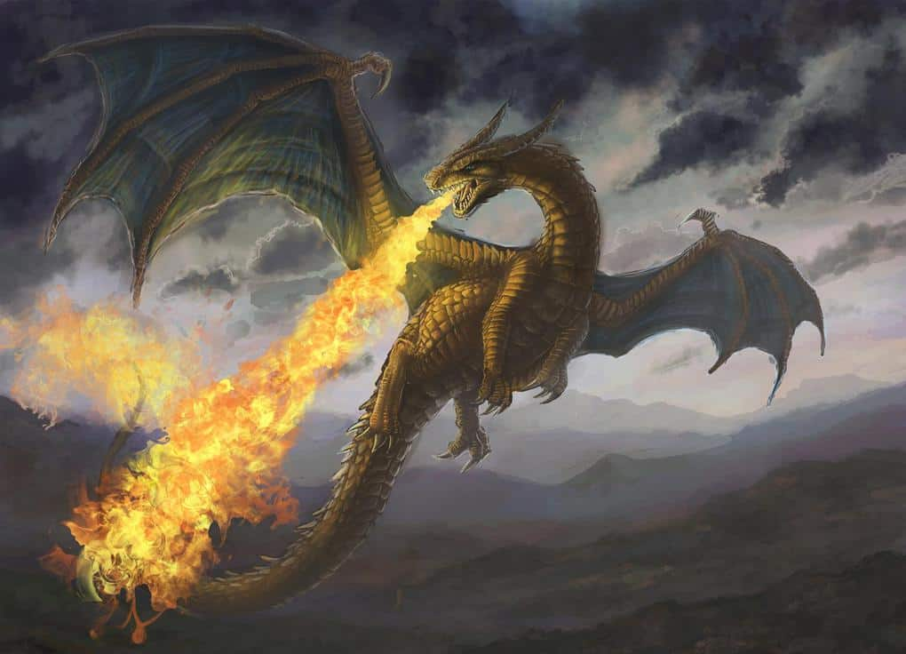
ГОРОД «ТАБАКЕРИЯ»

Slide 14
Курение – это зависимость от наркотика, имя которому никотин. По своей ядовитости никотин равен синильной кислоте – смертельному яду. У курильщиков плохая память, плохое физическое здоровье, неустойчивая психика, они медленно думают, плохо слышат. Даже внешне курильщики отличаются от некурящих: у них быстрее вянет кожа, сипнет голос, желтеют зубы, у них появляется нехороший кашель курильщика.

Slide 15
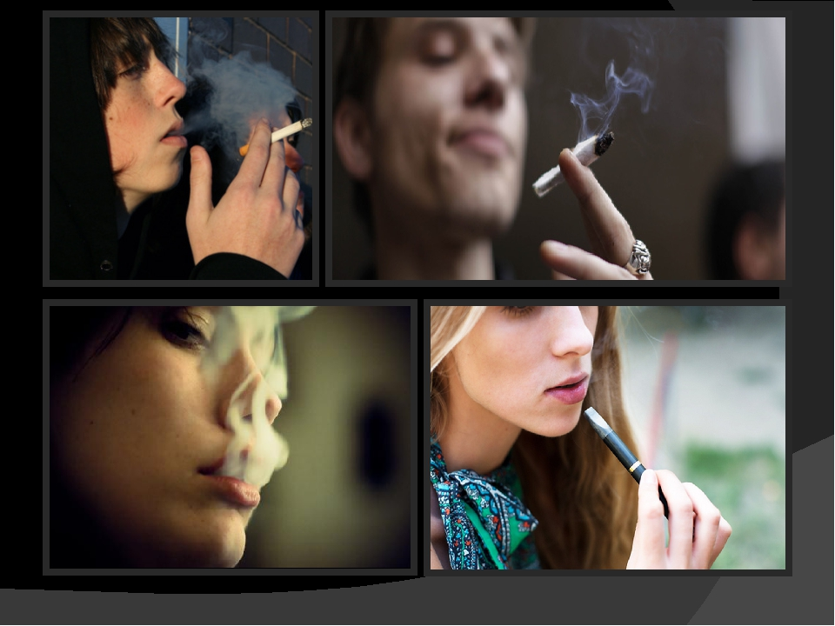

Slide 16
От курения страдают некурящие. Половина вредных веществ, которые есть в сигарете, курильщик выдыхает, отравляя воздух. Этим воздухом вынуждены дышать окружающие, которые становятся пассивными курильщиками. В комнату, дом, класс, где есть курящие, тяжело заходить, так как там постоянный запах сигаретного дыма.

Slide 17
ГОРОДОК «НАРКОМАНИЯ»
Наркотики – отрава еще более серьезная, она рассчитана на простаков, которые, привыкнув к ним, не смогут без них жить, и станут платить большие деньги, чтобы поскорее умереть. Наркомания действует своими ядами сильно и быстро – буквально с первого раза человек может стать наркоманом! Наркотик – это уход от проблемы, от безделья (много свободного времени), для получения удовольствия. А за удовольствие нужно платить.

Slide 18
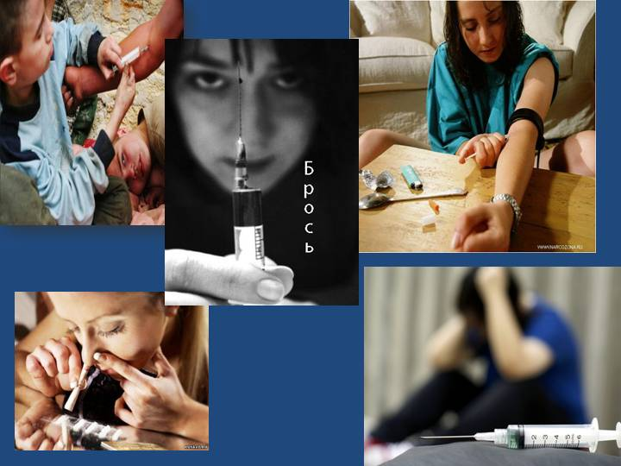

Slide 19
Первая доза
Первая доза наркотика может быть бесплатной. Потом все и доза и стоимость дозы, увеличивается постепенно, и человек становится зависимым. Наркоман ради наркотиков готов пойти на любое преступление. Что бы получить дозу и избавиться от мучительной ломки. У наркоманов три пути: тюрьма, спецбольница, смерть.

Slide 20
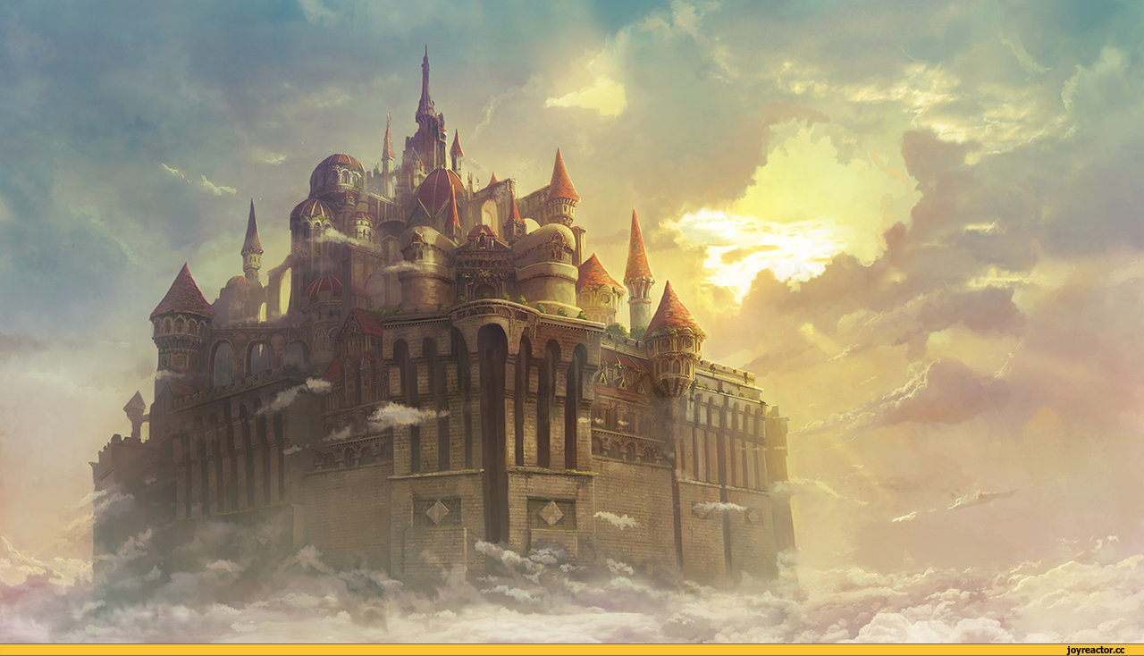
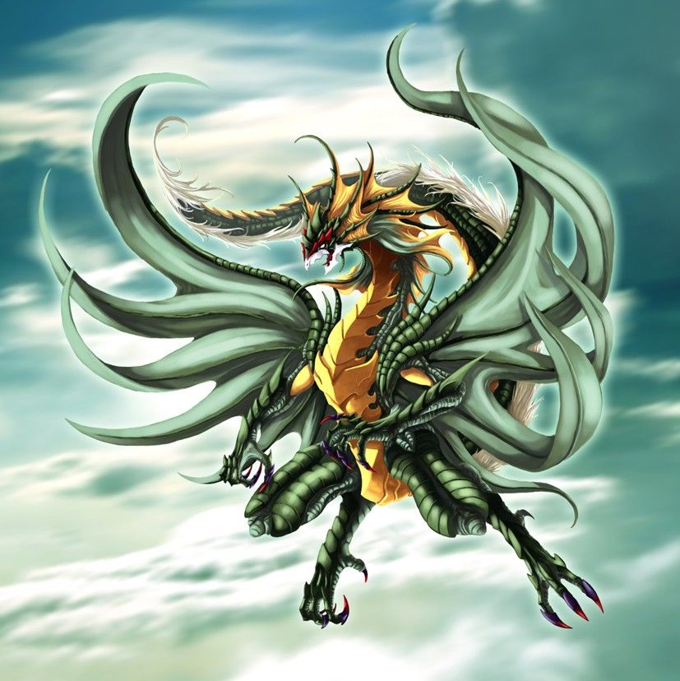
ГОРОДОК «ИГРОМАНИЯ»

Slide 21
ИГРОМАНИЯ
Эта вредная привычка начинается безобидно – игровые автоматы, компьютерные игры, карты, рулетка. А может закончиться разрушением психики, преступление, или самоубийством. Игромания не щадит ни подростков, ни взрослых. Игроманы могут проиграть все, даже самое ценное для них, причиняя боль своим родным и близким.

Slide 22
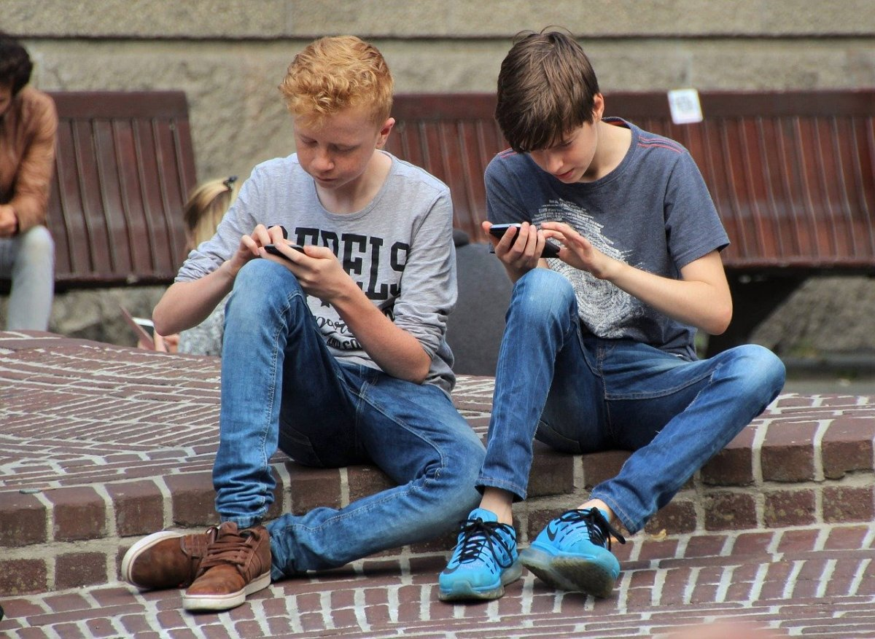

Slide 23
ГОРОД «СКВЕРНОСЛОВИЯ»
Подростки свою разговорную речь строят практически на нецензурных словах. Хороших, красивых слов очень мало. Сквернословят не только взрослые, подростки, но и младшие школьники. А между тем эта вредная привычка – сквернословие – очень опасна для здоровья человека. Причем вредно не только говорить, но и слушать матерные слова. Ученые установили, что матерные слова поражают гены человека, ущемляют его личностную значимость.

Slide 24
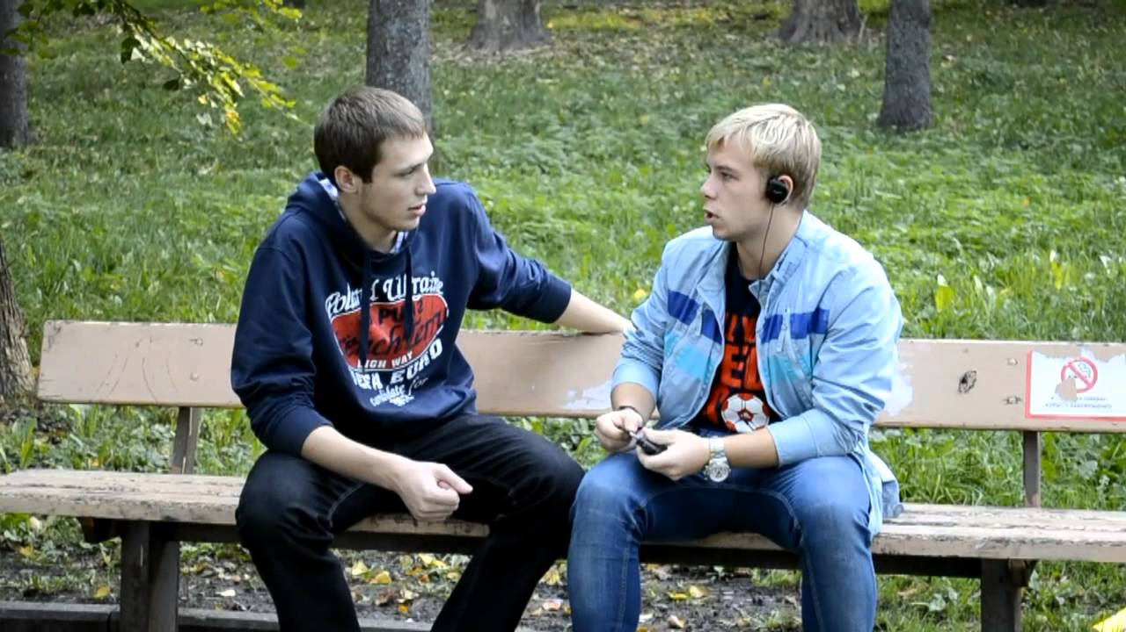

Slide 25
Что же заставляет подростков идти в царство вредных привычек, дружить с драконом?
- От одиночества
- От того, что много свободного времени и нет увлечений, хороших привычек (спорт)
- за компанию, любопытство
- безответная любовь
- семья: подражание кому-то из членов семьи, семейные скандалы, безразличие, т.е. влияние семьи
- подражание взрослости (я уже большой и могу принимать решения)
- депрессия
- стресс и снятие напряжения
- слабохарактерность;
- желание казаться взрослым.
Причина всему этому нежелание искать выход и слабая сила воли.

Slide 26
Самое страшное потеря себя как личности, деградация. Выход можно найти всегда, стоит только захотеть и приложить усилия, и принять помощь близких. За окном XXI век и столько интересного вокруг: спорт, кино, музыка, природа, верные и хорошие друзья. Выбор за тобой. Здорово жить – это здорово.

Slide 27


